Slide 1
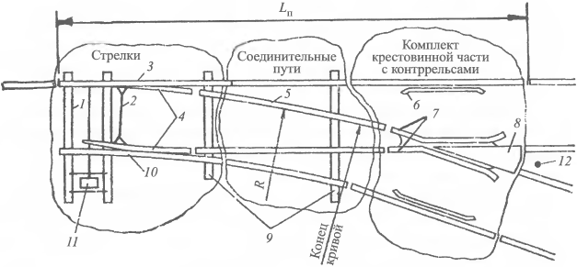
2.1.4 Стрелочные переводы
На карьерных рельсовых путях наибольшее распространение получили обыкновенные (одиночные) переводы.

Slide 2
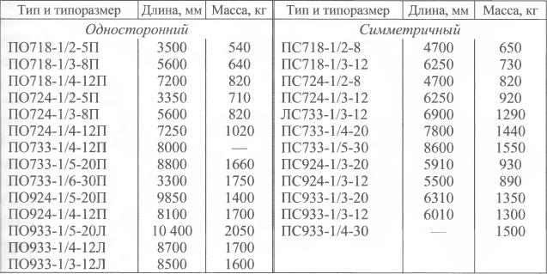
Чем больше марка крестовины, тем меньше длина стрелочного перевода и тем труднее вписывание в стрелочный перевод подвижного состава.

Slide 3
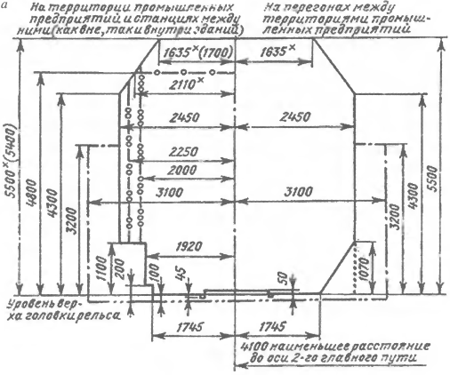
Габариты
На карьерных железных дорогах действует габарит приближения строений С_{п}.

Slide 4
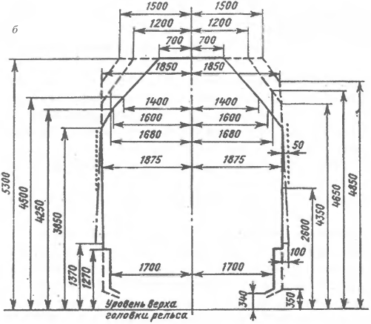
Габарит подвижного состава представляет собой предельное (перпендикулярное оси пути) очертание, в котором должен помещаться подвижной состав, не выходя наружу, установленный на прямом горизонтальном пути как в порожнем, так и в нагруженном состоянии.

Slide 5
Для подвижного состава промышленных предприятий, допускаемого к обращению также и по путям общей сети железных дорог Российской Федерации, установлены габариты Т и 1-Т. При этом габарит Т предназначен для подвижного состава, допускаемого к обращению только по отдельным замкнутым направлениям железных дорого (максимальный размер по ширине составляет 3750 мм).

